Slide 1
Calcolo Scientifico{
Calcolo Scientifico
Autovalori
[Autovalori]
Definizione
Polinomio caratteristico
Esempi
}
Corso di Laurea in Informatica – Calcolo Scientifico

Slide 2
Calcolo di autovalori:
Calcolo Scientifico
Autovalori
Data la matrice A, determinare λ scalare e v vettore non nullo tali che Av = λv.
λ è detto autovalore, v è detto autovettore.
Corso di Laurea in Informatica – Calcolo Scientifico

Slide 3

Calcolo di autovalori:
Calcolo Scientifico
Autovalori
Av non è, in generale, multiplo di v.
Ponendo
$$v=\left(\begin{matrix}1 \\ 1\end{matrix}\right) ⇒Av=13∗v$$
$v=\left(\begin{matrix}1 \\ −2\end{matrix}\right)⇒Av=1∗v$
ovvero, ci sono due direzioni lungo le quali A funziona come se v fosse moltiplicato per uno scalare.
Conoscere le direzioni lungo le quali A agisce come scalare permette di semplificare alcuni problemi.
Corso di Laurea in Informatica – Calcolo Scientifico

Slide 4
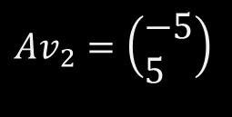
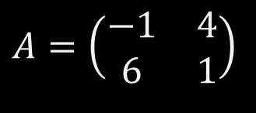


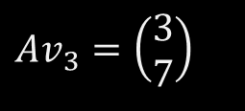
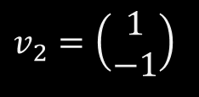

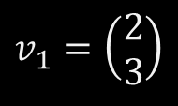

Esempio {
Calcolo Scientifico
Autovalori
# Data la matrice A, determinare se i vettori v sono autovettori. In caso affermativo, fornire i relativi λ.
$$v_{1}=\left(\begin{matrix}2 \\ 3\end{matrix}\right)$$
$$Av_{1}=\left(\begin{aligned}&10 \\ &15\end{aligned}\right)$$
$$λ_{1}=5$$
$$A=\left(\begin{matrix}−1 & 4 \\ 6 & 1\end{matrix}\right)$$
$$v_{2}=\left(\begin{matrix}1 \\ −1\end{matrix}\right)$$
$$Av_{2}=\left(\begin{aligned}&−5 \\ &5\end{aligned}\right)$$
$$λ_{2}=−5$$
$$v_{3}=\left(\begin{matrix}1 \\ 1\end{matrix}\right)$$
$$Av_{3}=\left(\begin{aligned}&3 \\ &7\end{aligned}\right)$$
non è autovettore
}
Corso di Laurea in Informatica – Calcolo Scientifico

Slide 5
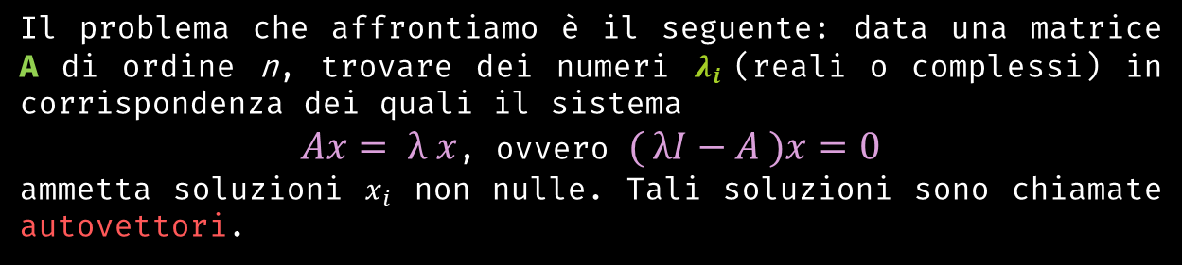
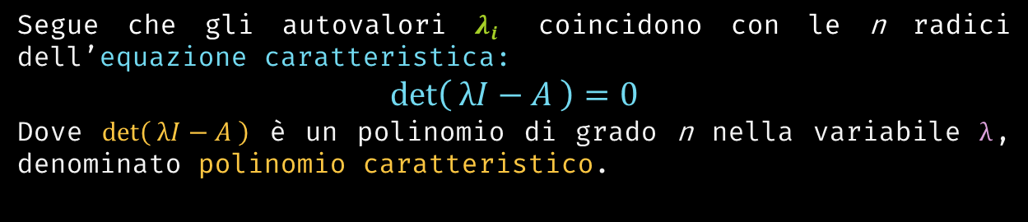
Calcolo di autovalori:
Calcolo Scientifico
Autovalori
Il problema che affrontiamo è il seguente: data una matrice A di ordine n, trovare dei numeri $λ_{i}$(reali o complessi) in corrispondenza dei quali il sistema
$Ax= λ x$, ovvero $( λI−A )x=0$
ammetta soluzioni $x_{i}$ non nulle. Tali soluzioni sono chiamate autovettori.
Segue che gli autovalori $λ_{i}$ coincidono con le n radici dell’equazione caratteristica:
$$det\left( λI−A \right)=0$$
Dove $det\left( λI−A \right)$ è un polinomio di grado n nella variabile $λ$, denominato polinomio caratteristico.
Corso di Laurea in Informatica – Calcolo Scientifico

Slide 6

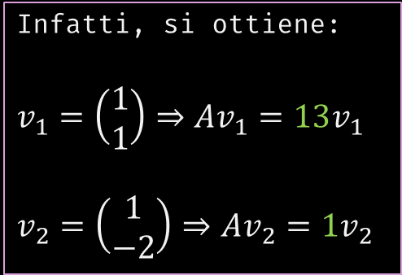
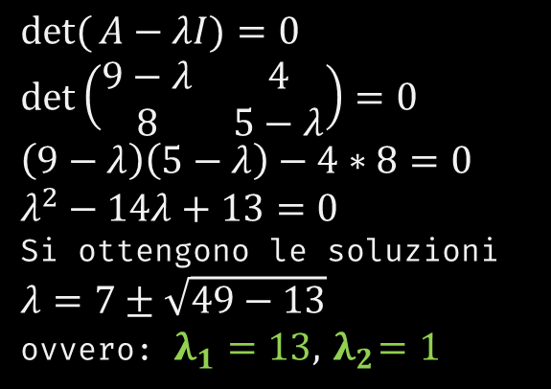

Esempio {
Calcolo Scientifico
Autovalori
$$A=\left(\begin{matrix}9 & 4 \\ 8 & 5\end{matrix}\right)$$
# Data la matrice A, calcola i suoi autovalori $λ_{i}$come radici del polinomio caratteristico.
$\det{(}A−λI)=0$
$$\det\left(\begin{matrix}9−λ & 4 \\ 8 & 5−λ\end{matrix}\right)=0 \\ \left(9−λ\right)\left(5−λ\right)−4∗8=0$$
$$λ^{2}−14λ+13=0$$
Si ottengono le soluzioni
$$λ=7±\sqrt{49−13}$$ ovvero: $λ_{1}=13, { λ}_{2}=1$
Infatti, si ottiene:
$$v_{1}=\left(\begin{matrix}1 \\ 1\end{matrix}\right)⇒Av_{1}=13v_{1}$$
$$v_{2}=\left(\begin{matrix}1 \\ −2\end{matrix}\right)⇒Av_{2}=1v_{2}$$
}
Corso di Laurea in Informatica – Calcolo Scientifico

Slide 7
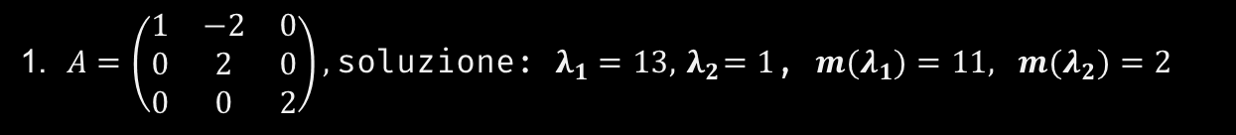
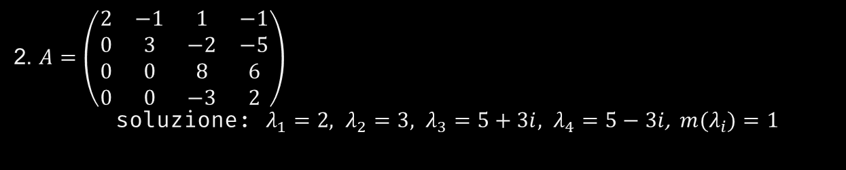
Esercizi {
Calcolo Scientifico
Autovalori
# Calcola gli autovalori delle seguenti matrici come radici del polinomio caratteristico, con le rispettive molteplicità.
1. $A=\left(\begin{matrix}1 & −2 & 0 \\ 0 & 2 & 0 \\ 0 & 0 & 2\end{matrix}\right),$soluzione: $λ_{1}=13, { λ}_{2}=1$, ${m(λ}_{1})=11, {m(λ}_{2})=2$
2. $A=\left(\begin{matrix}2 & −1 & 1 & −1 \\ 0 & 3 & −2 & −5 \\ 0 & 0 & 8 & 6 \\ 0 & 0 & −3 & 2\end{matrix}\right)$
soluzione: $λ_{1}=2, λ_{2}=3, λ_{3}=5+3i, λ_{4}=5−3i$, $m(λ_{i})=1$
}
Corso di Laurea in Informatica – Calcolo Scientifico

Slide 8
Autovalori e autovettori con numpy:
Calcolo Scientifico
Autovalori
w, v = numpy.linalg.eig(A) calcola autovalori e autovettori di A.
import numpy as np
A = np.array([[1,2,3], [3,2,1], [1,0,-1]])
w, v = np.linalg.eig(A)
>>> print(w)
[ 4.31662479e+00 -2.31662479e+00 1.93041509e-17]
>>> print(v)
[[ 0.58428153 0.73595785 0.40824829]
[ 0.80407569 -0.38198836 -0.81649658]
[ 0.10989708 -0.55897311 0.40824829]]
La funzione numpy.linalg.eig(A) restituisce una coppia di autovelori e autovettori di A. Il vettore w contiene gli autovalori. La matrice v contiene i corrispondenti autovettori, uno per colonna. Gli autovettori sono normalizzati così che la loro norma euclidea è pari a 1.
Corso di Laurea in Informatica – Calcolo Scientifico

Slide 9

Autovalori e autovettori con numpy:
Calcolo Scientifico
Autovalori
Per estrarre l’iesimo autovettore dalla i-esima colonna di v si usa
u = v[:,i]
Possiamo controllare che un autovalore in w e il rispettivo autovettore rispettano la condizione $Ax= λ x$
u = v[:,1] # Estrazione del secondo autovettore
>>> print(u)
[ 0.73595785 -0.38198836 -0.55897311]
lam = w[1] # Estrazione del secondo autovalore
>>> print(lam)
-2.31662479036
>>> print(np.dot(A,u)) # Calcolo e stampa di $Ax$
[-1.7049382 0.88492371 1.29493096]
>>> print(lam*u) # Calcolo e stampa di $λ x$
[-1.7049382 0.88492371 1.29493096]
Corso di Laurea in Informatica – Calcolo Scientifico

Slide 10
Autovalori e autovettori con numpy:
Calcolo Scientifico
Autovalori
Gli autovalori restituiti non sono ordinati!
È spesso utile ordinare gli autovalori in ordine crescente, e riordinare gli autovettori per farli ancora corrispondere.
Usiamo un ordinamento “indiretto” tramite la funzione argsort. Un ordinamento indiretto restituisce una lista di indici, da applicare successimanete ai vettori w e v.
w, v = np.linalg.eig(A)
idx = np.argsort(w)
w = w[idx]
v = v[:,idx]
Corso di Laurea in Informatica – Calcolo Scientifico

Slide 11
Definizioni e risultati utili{
Calcolo Scientifico
Autovalori
Spettro:
# Lo spettro della matrice A è l’insieme degli autovalori di A.
Raggio spettrale:
# Il raggio spettrale di A è $ρ\left(A\right)= \max_{1≤i≤n}{|λ_{i}|}$
Matrici simili:
# Data S matrice non singolare, B = S⁻¹ A S è simile ad A
}
Corso di Laurea in Informatica – Calcolo Scientifico

Slide 12
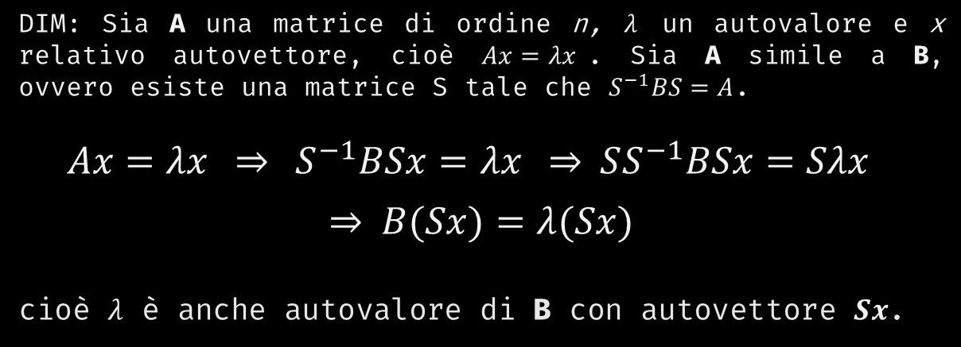
Definizioni e risultati utili{
Calcolo Scientifico
Autovalori
Proposizione: matrici simili hanno gli stessi autovalori.
DIM: Sia A una matrice di ordine n, $λ$ un autovalore e x relativo autovettore, cioè $Ax=λx$. Sia A simile a B, ovvero esiste una matrice S tale che $S^{−1}BS=A$.
$$Ax=λx \overset{⇒}{ } S^{−1}BSx=λx \overset{⇒}{ } SS^{−1}BSx=Sλx$$
$$\overset{⇒}{ } B(Sx)=λ(Sx)$$
cioè $λ$ è anche autovalore di B con autovettore $Sx$.
}
Corso di Laurea in Informatica – Calcolo Scientifico

Slide 13
Resources {
Calcolo Scientifico
Autovalori
Link:
NumPy Reference: https://numpy.org/doc/stable/reference/generated/numpy.linalg.eigvals.html#numpy.linalg.eigvals
Pagina elearning del corso
https://web.physics.utah.edu/~detar/lessons/python/numpy_eigen/numpy_eigen.html
https://youtu.be/PFDu9oVAE-g
Riferimenti testuali:
G. Monegato, Metodi e algoritmi per il calcolo numerico, cap 4,1
}
Corso di Laurea in Informatica – Calcolo Scientifico

Slide 14
Credits {
Calcolo Scientifico
Autovalori
Il template della presentazione è stato creato da Slidesgo https://slidesgo.com/
I contenuti sono stati sviluppati durante il corso di Calcolo Scientifico per Laurea Triennale in Informatica, docente prof. Dajana Conte, da Tomeo Fiorentino: https://github.com/FioreTom
}
Corso di Laurea in Informatica – Calcolo Scientifico

